Slide 1
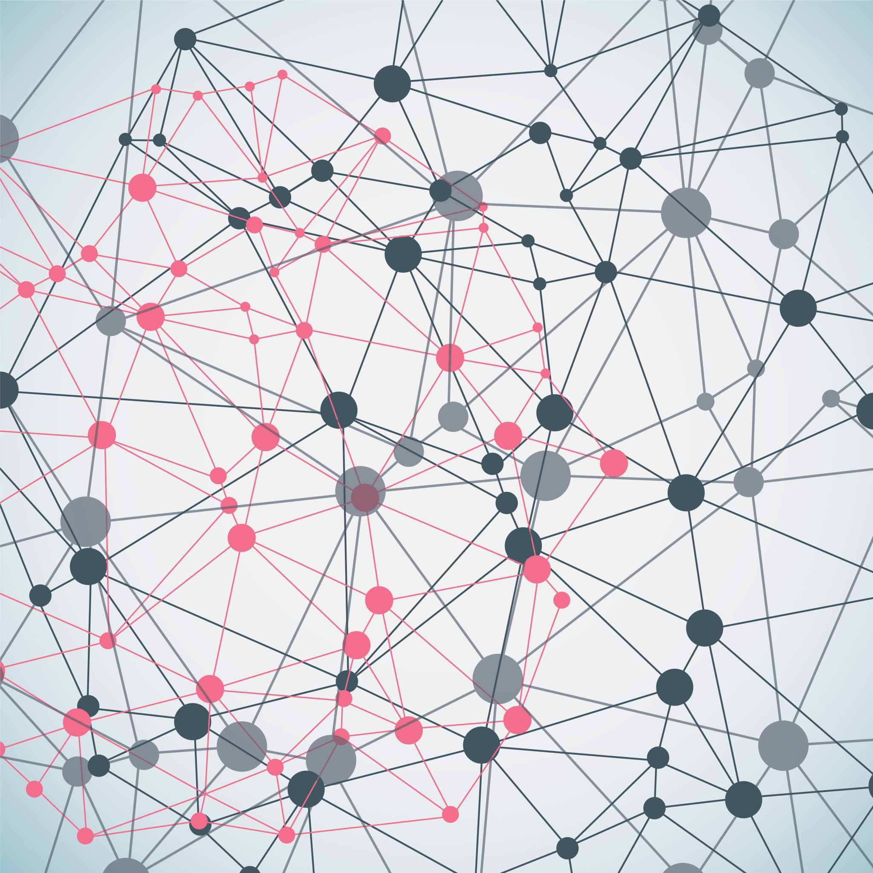
Work Practices and Challenges in Pull-Based Development: The Contributor’s Perspective
Georgios Gousios Radboud University Nijmegen Nijmegen, the Netherlands g.gousios@cs.ru.nl
Alberto Bacchelli Delft University of Technology Delft, the Netherlands a.bacchelli@tudelft.nl

Slide 2
Introdução
Projetos de desenvolvimento de software distribuído utilizam modelos e padrões de colaboração para facilitar a integração de contribuições.
Um modelo recente é o desenvolvimento baseado em pull requests, onde contribuidores fazem um fork do repositório principal, implementam suas mudanças e submetem um Pull Request para revisão.
Estudos anteriores analisaram características dos PRs, fatores de aceitação e desafios dos integradores, mas pouco se sabe sobre as motivações, hábitos e desafios dos contribuidores.

Slide 3
Introdução
Motivações alinhadas com outros modelos de colaboração, mas com vantagem na rastreabilidade das contribuições (útil para portfólios).
Interesse em acompanhar o projeto para evitar trabalho duplicado, mas sem divulgar atualizações antes de submeter PRs.
Desafios sociais como principal obstáculo: baixa responsividade dos integradores, dificuldades de comunicação e falta de empatia.
Em projetos com muitos PRs, o modelo pode agravar problemas devido ao alto volume, branches paralelos e interação assíncrona.
Limitações na comunicação via PRs para discussões técnicas mais profundas.
Barreiras para novos contribuidores, principalmente pela curva de aprendizado das ferramentas.
Este estudo busca preencher essa lacuna através de uma investigação qualitativa com contribuidores ativos no GitHub e dados do GHTorrent. As principais descobertas incluem:

Slide 4
Projetos de Código Aberto (OSS) e o Modelo Baseado em Pull Requests
Estudos mostram que desenvolvedores contribuem por diversos motivos:
Aprendizado
Satisfação pessoal e senso de dever comunitário
Diversão e desafio
Construção de identidade e aprendizado contínuo
Licença do projeto e qualidade técnica
Projetos de código aberto (OSS) funcionam como comunidades colaborativas online, onde desenvolvedores contribuem com patches de código. O modelo "onion" [56] descreve a organização dessas comunidades: um núcleo central (core team) avalia e decide sobre as contribuições com base em mérito técnico ou confiança.

Slide 5
Projetos de Código Aberto (OSS) e o Modelo Baseado em Pull Requests
Androutsellis-Theotokis et al. categorizam as motivações em cinco aspectos:
Intrínseca (prazer em contribuir)
Extrínseca (recompensas externas)
Política (crenças ideológicas sobre OSS)
Social (valor social gerado)
Técnica (interesse em novas tecnologias)

Slide 6
Pull-Based Development no GitHub
O modelo de pull requests (PRs) se tornou popular, com estudos mostrando que:
Contribuições são pequenas (≈20 linhas) e rápidas (aceitas em <1 dia)
Fatores como "hotness" da área do projeto e distância social influenciam a aceitação
Discussões em PRs podem envolver stakeholders externos e dinâmicas de poder
Sinais sociais (histórico de contribuições, interações) são usados para julgar a qualidade

Slide 7
Principais Motivações para Contribuições em Projetos com Modelo de Pull Requests
1. Uso do Projeto (Principal Motivação – 60% dos Respondentes)
2. Interesse Natural e Desenvolvimento Pessoal (~60%)
3. Voluntariado vs. Trabalho Remunerado
Trabalho pago (~30%)
Voluntariado (~33%)

Slide 8
Práticas Antes e Depois de Codificar um PR
Antes de Codificar
Depois de Codificar (Pré-submissão do PR)
Consultar sistemas de issue tracking (ex.: GitHub Issues) para evitar trabalho duplicado.
Analisar PRs anteriores e canais de comunicação do projeto (ex.: discussões em fóruns).
Verificar branches/forks externos para inspiração ou conflitos.
Ajustar formatação conforme guidelines do projeto.
Executar testes locais (quando disponíveis).
Revisão mínima de conflitos

Slide 9
Como os Contribuidores Avaliam a Qualidade das suas Contribuições: O que é avaliado
Conformidade com Diretrizes
Diretrizes explícitas do projeto
Padrões implícitos
Qualidade Técnica do Código
Legibilidade e minimalismo
Qualidade dos commits
Adequação do PR
Resolução completa do problema
Autossuficiência
Documentação

Slide 10
Como os Contribuidores Avaliam a Qualidade das suas Contribuições: Como é avaliado
Testes Automatizados (60+% dos respondentes)
Testes locais ou CI
Testes manuais complementares
Apenas 3% usam apenas testes manuais.
Ferramentas de Análise Estática (7%)
Linters
Verificadores de estilo
Ferramentas de métodos formais
Compilação: Garantir que o código não quebra o build.
Revisão de Código (20%)
Auto-revisão antes de enviar o PR.
Revisão por pares (colegas ou membros da comunidade)
Revisão pós-submissão (4%)
Experiência Pessoal (3.5%)
Sem Avaliação Explícita (4%)

Slide 11
Desafios na Contribuição com Pull Requests
1. Desafios Sociais (Maioria dos Relatos)
a. Baixa Responsividade
b. Comunicação Ineficiente
c. Governança e Política: projetos com pouca abertura para contribuições externas e divergências de opinião
d. Tempo e Alinhamento
2. Desafios de Código
a. Entendimento do Código: Projetos grandes e mal documentados são os mais problemáticos
b. Análise de Impacto: Dificuldade em prever efeitos colaterais das mudanças e falta de testes agrava o problema
c. Conformidade com o Projeto: padrões de código nem sempre são claros

Slide 12
Principais Contribuições e Impacto do Estudo
Impacto Esperado
Melhor integração de contribuições externas em projetos open source.
Ferramentas mais eficientes para lidar com volumes altos de PRs.
Base empírica para futuras pesquisas em colaboração distribuída.
Este estudo investigou o modelo de desenvolvimento baseado em pull requests (PRs) sob a perspectiva dos contribuidores, com foco em:
Motivações para contribuir.
Práticas de trabalho antes/durante a criação de PRs.
Desafios enfrentados no modelo pull-based.

Slide 13
Obrigado! Duvidas?

